Slide 1
Kỹ Thuật Lập Trình (Ngôn Ngữ Lập Trình C) Bài giảng số 1 Giới thiệu về môn học PGS.TS Nguyễn Hồng Quang
Notes:
Vai trò của môn học Kỹ Thuật Lập Trình trong hệ thống các môn học ngành Tự động hóa.

Slide 2
Nội Dung Hôm Nay
Tại sao lại phải học môn Kỹ Thuật Lập Trình
Yêu cầu đối với sinh viên ?
Khối lượng công việc
Phương pháp cho điểm
Bài thi cuối kỳ…
Bài tập đầu tiên.

Slide 3
Môn Học Kỹ Thuật Lập Trình
Cung cấp kiến thức cơ bản trong tư duy lập trình hệ thống sử dụng ngôn ngữ lập trình C.
Cung cấp kiến thức cơ bản trong tư duy ngôn ngữ lập trình C++.
Sinh viên sẽ nắm vững được kiến thức về
lập trình có cấu trúc với các kiểu dữ liệu có sẵn
Sử dụng C++ như một ngôn ngữ C mở rộng
Lập trinh C++ hướng theo đối tượng (Object oriented design )
Các cấu trúc dữ liệu điển hình dùng trong hệ thống nhúng (Embedded system)

Slide 4
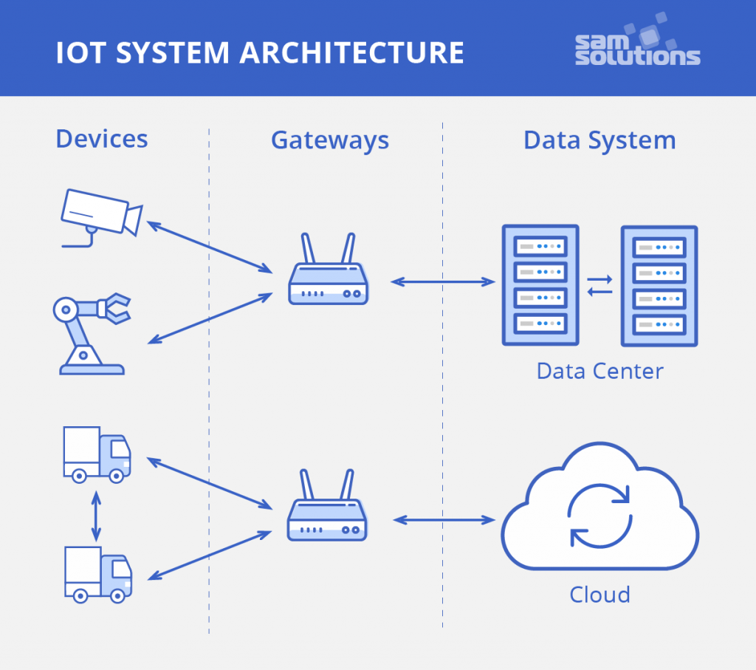
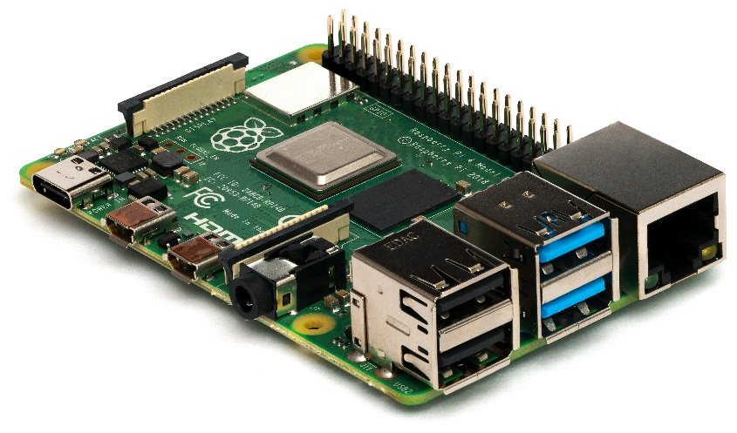
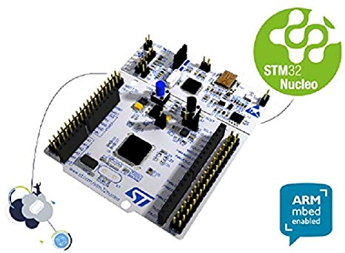
Đối tượng lập trình

Slide 5
Tại Sao Học C ?
C là ngôn ngữ gần với ngôn ngữ máy nhất vì thế được sử dụng tại hầu hết các hệ thống nhúng
Ngôn ngữ lập trình cấp cao cho hệ vi xử lý: STM32, DsPIC, Atmega,
Ngôn ngữ lai: MATLAB, NI CVI, Arduino ?
Ngôn ngữ lập trình cho Windows: Visual C++,
Hệ thống thư viện phần mềm có sẵn trên Internet
https://github.com/
www.thecodeproject.com

Slide 6
Không Chỉ C
Môn học đề cập đến những vấn đề cơ bản nhất của một ngôn ngữ lập trình
Biến, kiểu dữ liệu, giá trị, biểu thức
Thực thi chương trình tuần tự
Các cấu trúc dữ liệu và giải thuật thông dụng.
Và một số khái niệm liên quan đến thiết kế chương trình
Sự trừu tượng hóa thủ tục, hàm, dữ liệu
Sự đóng gói, module hóa, tính sử dụng lại

Slide 7
Giải Quyết Vấn Đề / Thiết Kế Chương Trình
Xác định rõ vấn đề.
Phân tích vấn đề.
Thiết kế thuật toán nhằm giải quyết vấn đề.
Cài đặt thuật toán (viết chương trình).
(nhớ ghi chú thích trong chương trình)
Chạy thử và xác nhận tính đúng đắn của chương trình.
(chu trình chạy thử - sửa lỗi)
Duy trì và cập nhật chương trình.

Slide 8
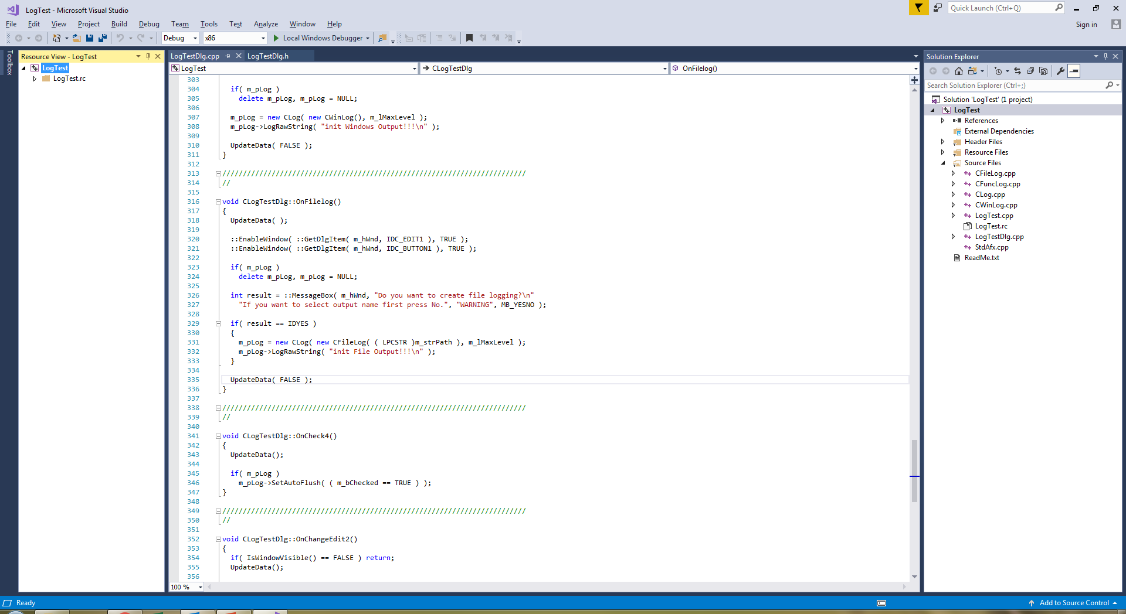
Những Gì Đang Chờ Đợi Bạn tương lai
Notes:
Giải thích cụ thể về cơ chế cho điểm.
Quan trọng là sinh viên tìm được động lực trong việc học tập.
Có sinh viên từng hỏi là làm cách nào để có được động lực, nếu không có động lực thì sao? ☺

Slide 9
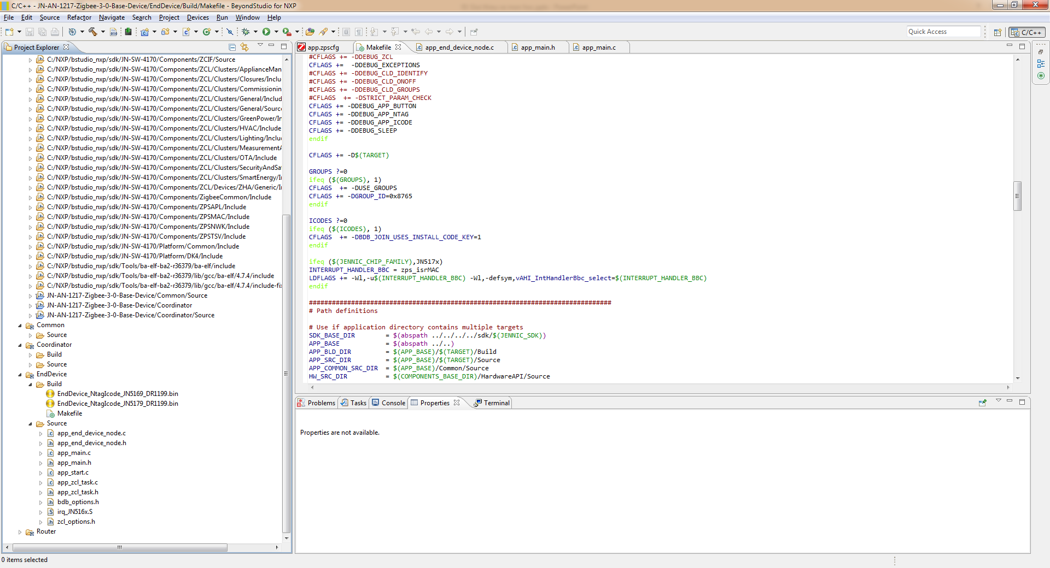
Những Gì Đang Chờ Đợi Bạn tương lai
Notes:
Giải thích cụ thể về cơ chế cho điểm.
Quan trọng là sinh viên tìm được động lực trong việc học tập.
Có sinh viên từng hỏi là làm cách nào để có được động lực, nếu không có động lực thì sao? ☺

Slide 10
Các yêu cầu ngắn hạn
Điểm số: trải đều từ 0 đến 10 với trung bình từ 6 đến 7.
Một môn học khó với nội dung đề cập đến nhiều vấn đề.
Bài tập ngắn về nhà hàng tuần, một bài tập dài cho cả kỳ, bài kiểm tra ngắn trên lớp hàng tuần.
Bài kiểm tra giữa kỳ và cuối kỳ trong 1 tiếng với nội dung
Câu hỏi lý thuyết
Kiểm tra kết quả chương trình
Viết chương trình giải quyết vấn đề thực tế
Vậy có gì thú vị?
Notes:
Giải thích cụ thể về cơ chế cho điểm.
Quan trọng là sinh viên tìm được động lực trong việc học tập.
Có sinh viên từng hỏi là làm cách nào để có được động lực, nếu không có động lực thì sao? ☺

Slide 11
Lời Khuyên Với Sinh Viên
Học nghiêm túc ngay từ đầu kỳ.
Có thói quen tìm kiếm sự trợ giúp sớm và thường xuyên đối với những nội dung khó.
Hoàn thành, chạy thử và gỡ lỗi các bài tập ngắn của từng tuần trước ở nhà vì chúng thường liên quan đến bài kiểm tra ngắn kế tiếp.
Nộp bài tập dài đúng hạn (bài tập nộp muộn sẽ nhận điểm 0, không nộp bài tập sẽ nhận điểm âm).
Có thể đặt câu hỏi bất cứ lúc nào.

Slide 12
Tài Liệu Tham Khảo
Kernighan B.W., Ritchie D.M., The C Programming Language, 2nd edition, Prentice Hall, 1998
Kernighan B.W., Pike R., The Practice of Programming, Addison Wesley, 1999
Trần Việt Linh, Lê Đăng Hưng, Lê Đức Trung, Nguyễn Thanh Thủy, Nhập Môn Lập Trình Ngôn Ngữ C, NXB Khoa Học & Kỹ Thuật, 2003
Microsoft Developer Network (MSDN)
Internet
Notes:
Không quy định tài liệu nào là chính/phụ, sinh viên cần tham khảo nhiều nguồn để tìm tài liệu phù hợp đồng thời tạo thói quen trong việc tìm kiếm tài liệu tham khảo.

Slide 13
Liên Hệ
Cán bộ phụ trách môn học
Nguyễn Hồng Quang
Đào Quý Thịnh
Bộ môn Tự động hóa XNCN (C9-104), Khoa Điện,
Trường Đại học Bách Khoa Hà Nội
Điện thoại: 04.8692306
Email: quang.nguyenhong1@hust.edu.vn

Slide 14
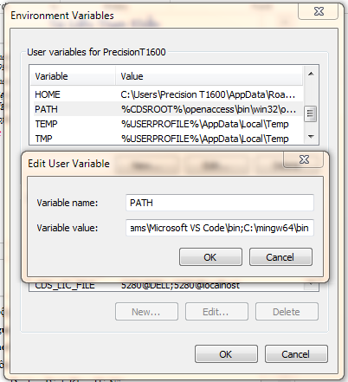
Hãy Bắt Đầu!
Cài đặt phần mềm trên nền hệ điều hành WinXP/Vista
Cài đặt Visual Studio Code.
Cài đặt C++ extension for VSCode
Cài đặt Mingw-w64, tại thư mục đơn giản như C:\Mingw64
Cài đặt đường dẫn path cho file g++.exe
Notes:
Cần thao tác toàn bộ quy trình trên ở trên lớp và chạy thử dự án mẫu Hello.

Slide 15
Các file cấu hình đi kèm
c_cpp_properties.json (compiler path and IntelliSense settings)
tasks.json (build instructions)
launch.json (debugger settings)
(.json JavaScript Object Notation (JSON) format)
Notes:
Cần thao tác toàn bộ quy trình trên ở trên lớp và chạy thử dự án mẫu Hello.

Slide 16
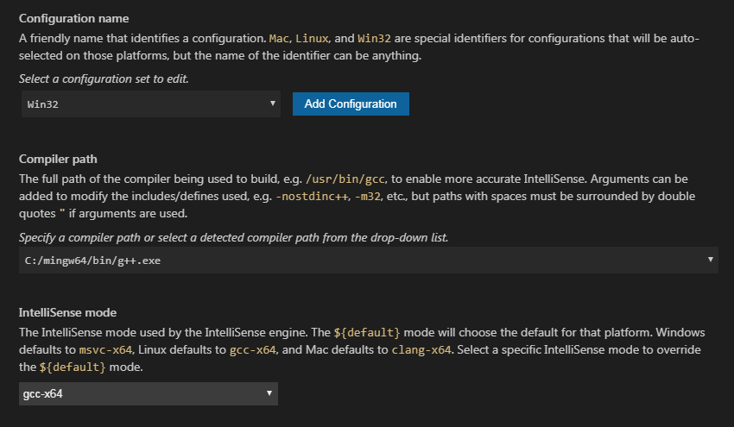
Đường dẫn cho trình biên dịch (compiler path)
Notes:
Cần thao tác toàn bộ quy trình trên ở trên lớp và chạy thử dự án mẫu Hello.

Slide 17
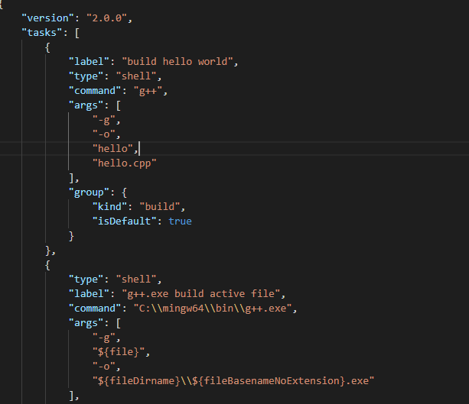
Tạo tác vụ dịch (build task)
Notes:
Cần thao tác toàn bộ quy trình trên ở trên lớp và chạy thử dự án mẫu Hello.

Slide 18
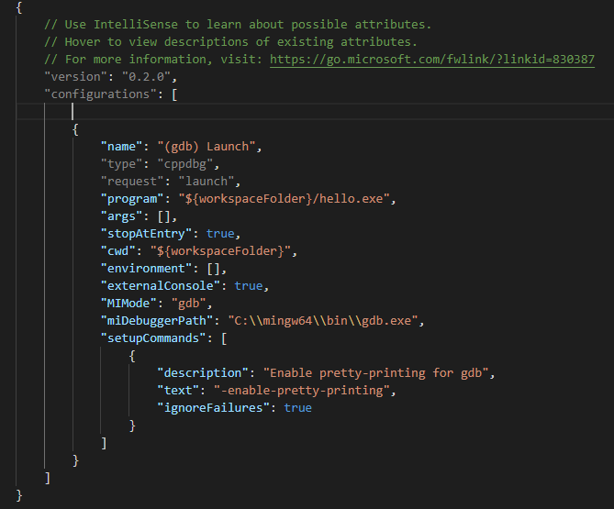
Cấu hình chế độ debug (launch.json)
Notes:
Cần thao tác toàn bộ quy trình trên ở trên lớp và chạy thử dự án mẫu Hello.

